Slide 1
门前四包监管助手，大模型赋能精准识别、高效处置、便捷交互，提升监管效率
前端应用
大屏-领导驾驶舱
中屏-业务管理
小屏-事件处置
大小模型协同精准识别
智能分析中枢
门前四包监管助手
大小模型协同，依托小模型事件快速检测，大模型二次核验，大小模型结合提升事件平均识别准确率达到95%以上。
门前四包事件检测
大模型赋能
事件处置分析
垃圾暴露
乱停乱放
事件智能审核
处置效果评估
视频监控
大模型协同高效处置
店外经营
乱堆物料
报告生成
动态大屏
事件中心
游商摊贩
……
业务咨询
商户管理
基于大模型审核事件类型进行自动智能分拨下方处置，及处置结果智能复核归档，实现事件研判、处置、审核全流程智能化。
悠然城市治理大模型-L1
（治理知识搜索 治理通用问答 治理智能问数 城市事件感知 城市事件理解）
大模型分析灵活高效
AI底座
工具
套件
数据开发套件
模型开发套件
应用开发套件
在传统固定报表基础上，依托大模型实现事件数据智能问答、智能分析及报告生成，灵活满足各种临时性数据分析需要和图文报告生成。
AI平台
AI训练平台
AI推理平台
云服务
HCS/HCSO（IaaS及高阶云服务）
自然语言操作轻松交互
算力
支持自然语言对话式交互，实现大屏数据更新及各种界面操作，快速洞察定位事件发生情况。
鲲鹏
处理器
昇腾
处理器

Slide 2
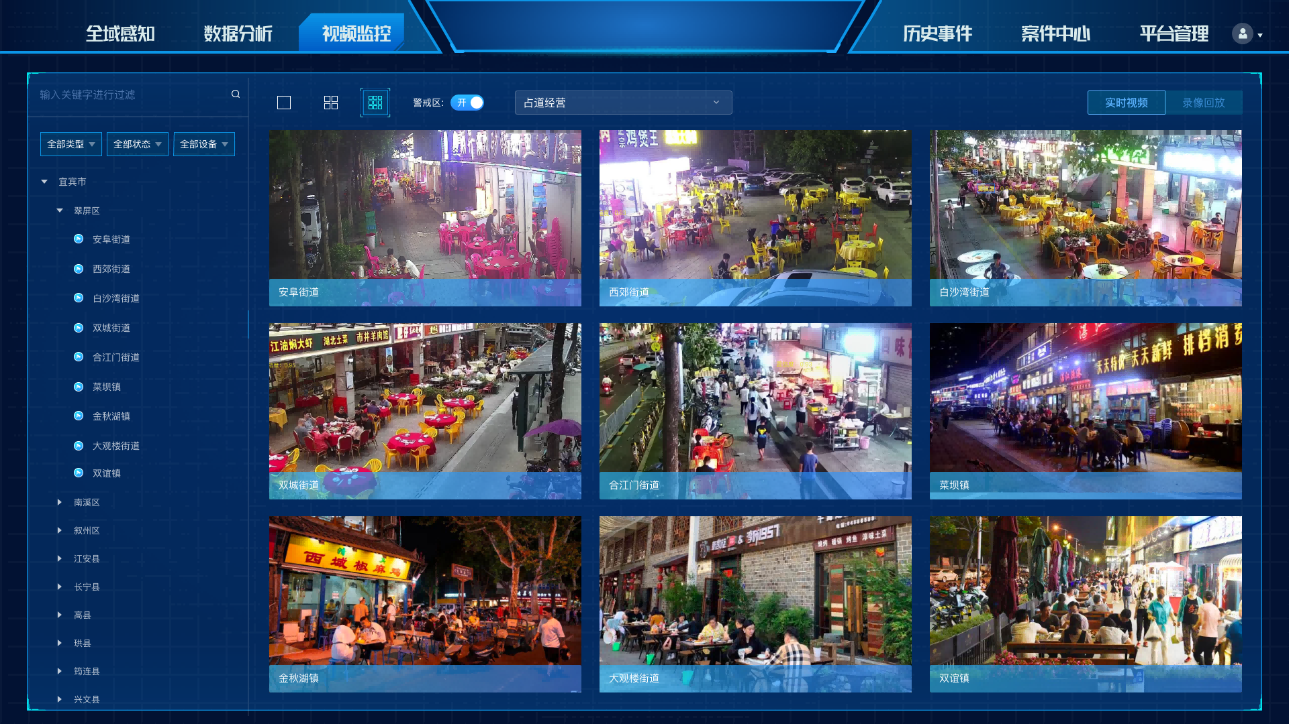
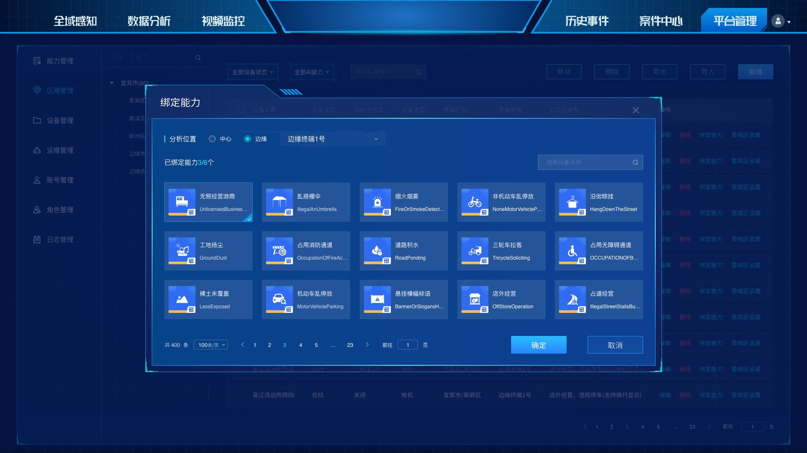
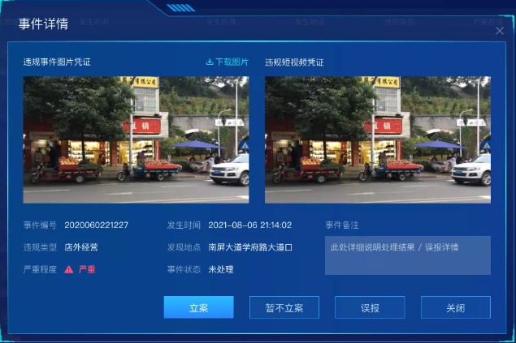
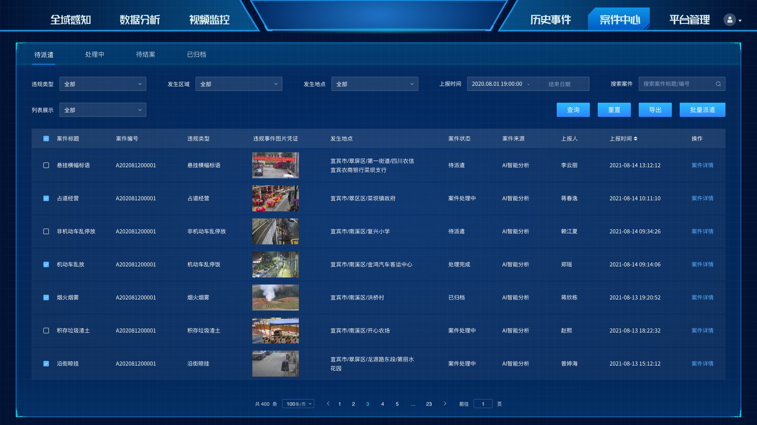
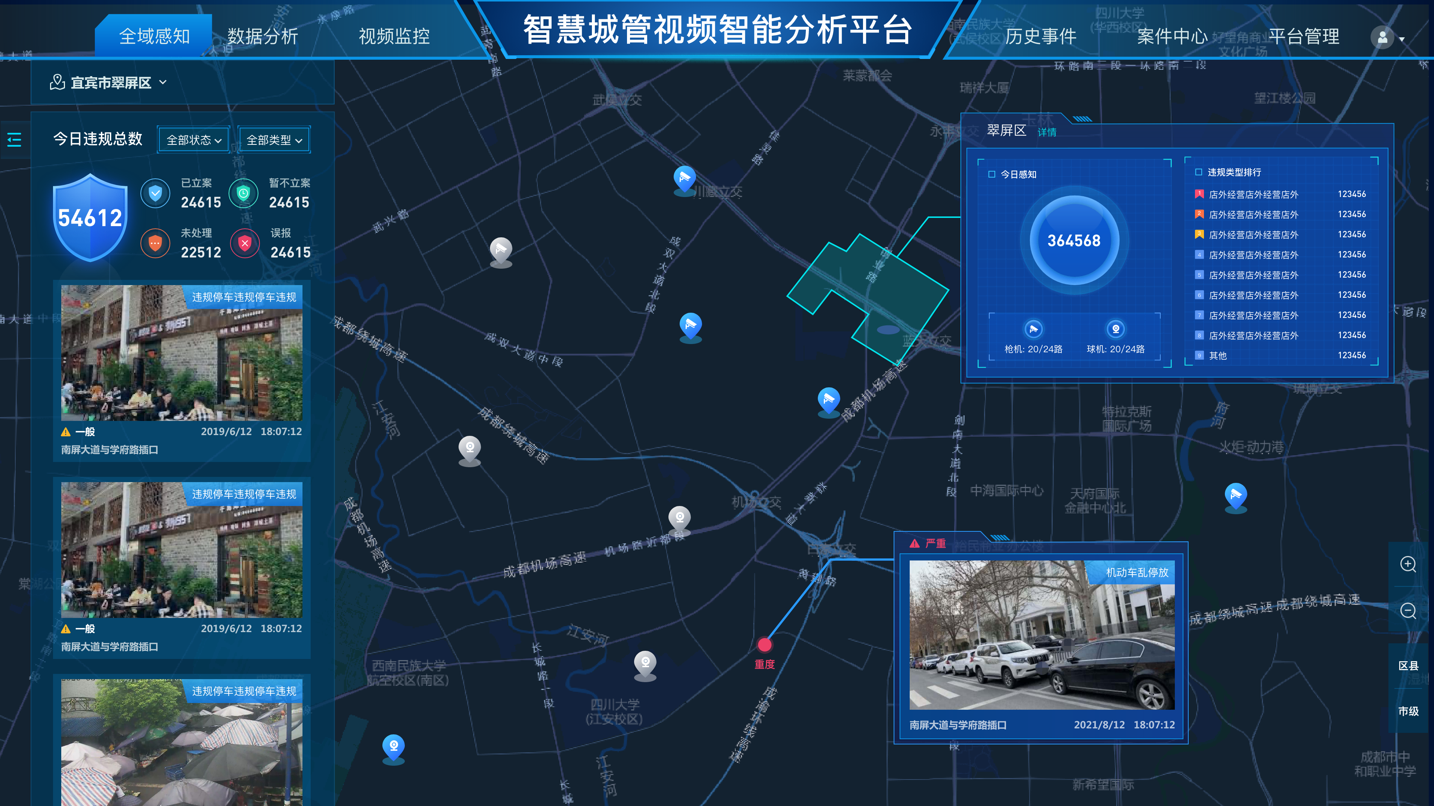
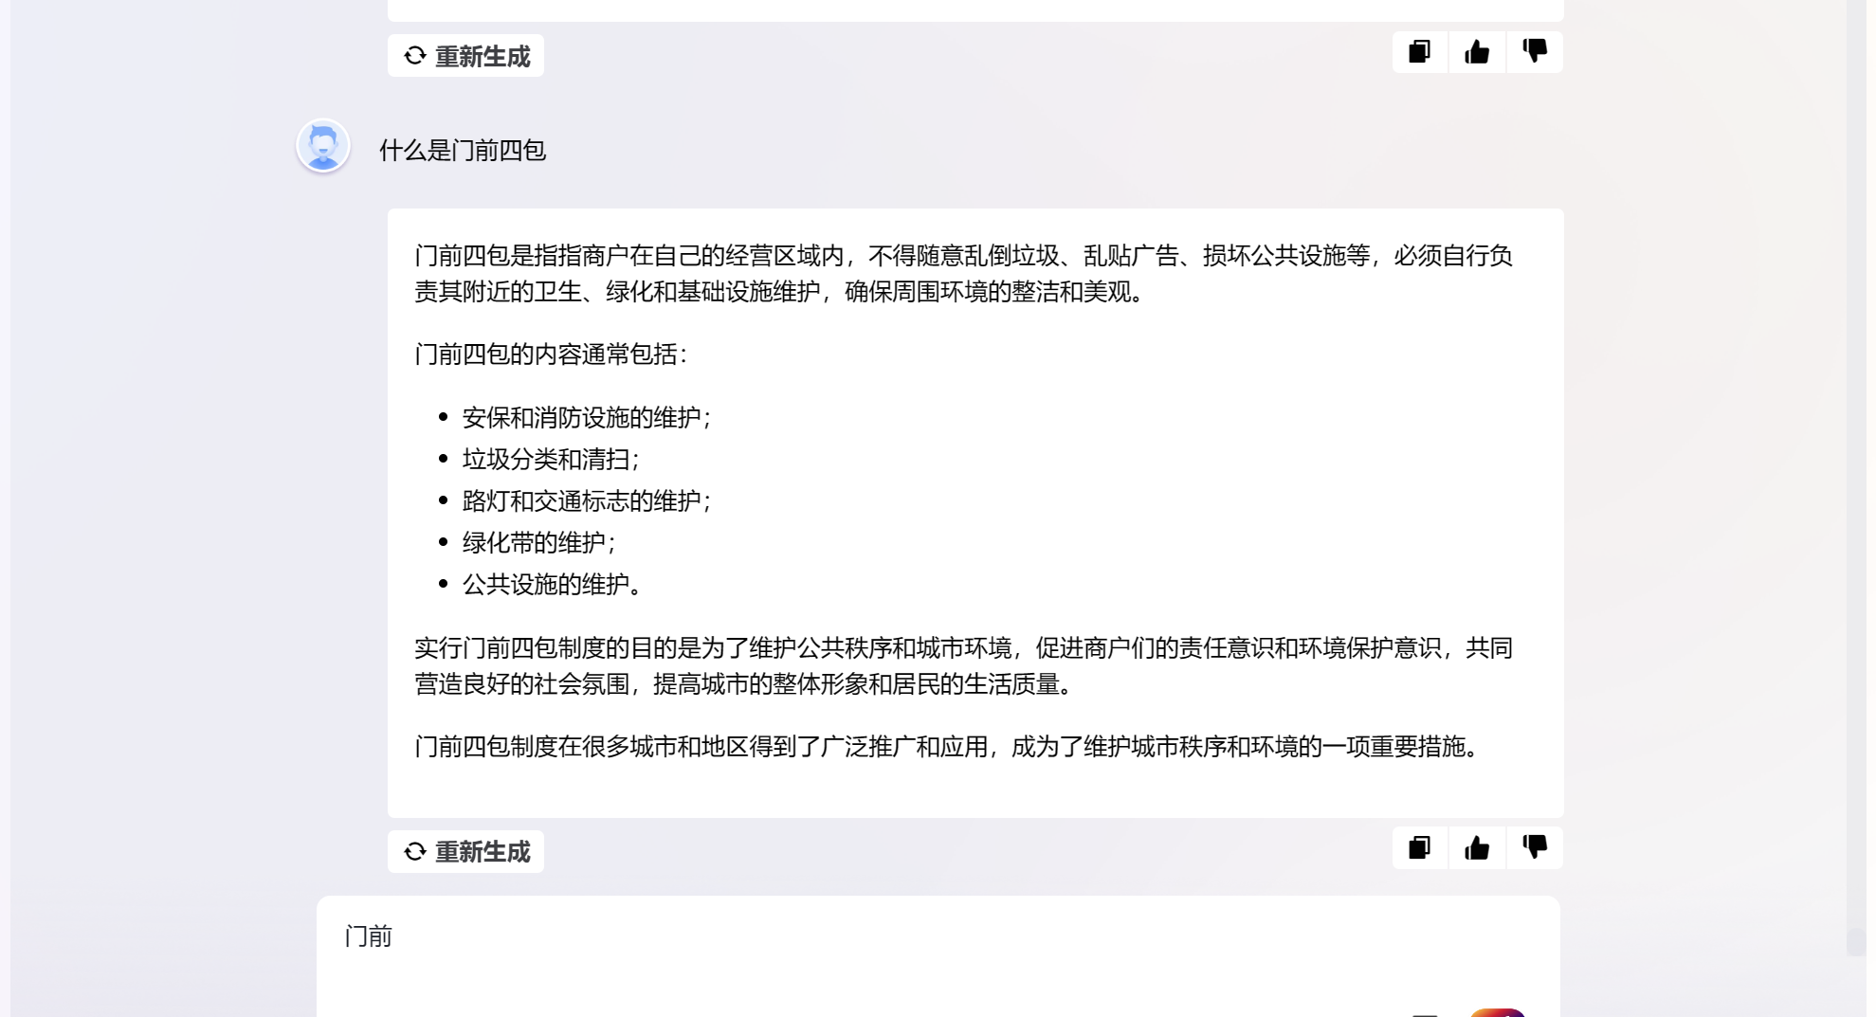
门前四包监管助手，大模型赋能全流程业务闭环
大模型任务设置
大模型事件审核
感知识别
固定视频接入
移动视频接入
任务设置
多模态意图理解
自定义开放式任务
场景感知
全场景理解分析
无需画框精准解读
大模型处置核查
大模型处置指导
分派处置
事件复核
处置结果自动分类
事件派发
商户关联事件推送
事件处置
执法规范指导书
辅助执法语音提示
大模型报告生成
大模型动态大屏
大模型业务咨询
决策
辅助
报告生成
日报、周报、月报
图文报表、文档报告
动态大屏
随时问随时答
灵活洞察、动态生成
智能知识库
业务知识问答
办事导引
现有能力
规划能力

Slide 3
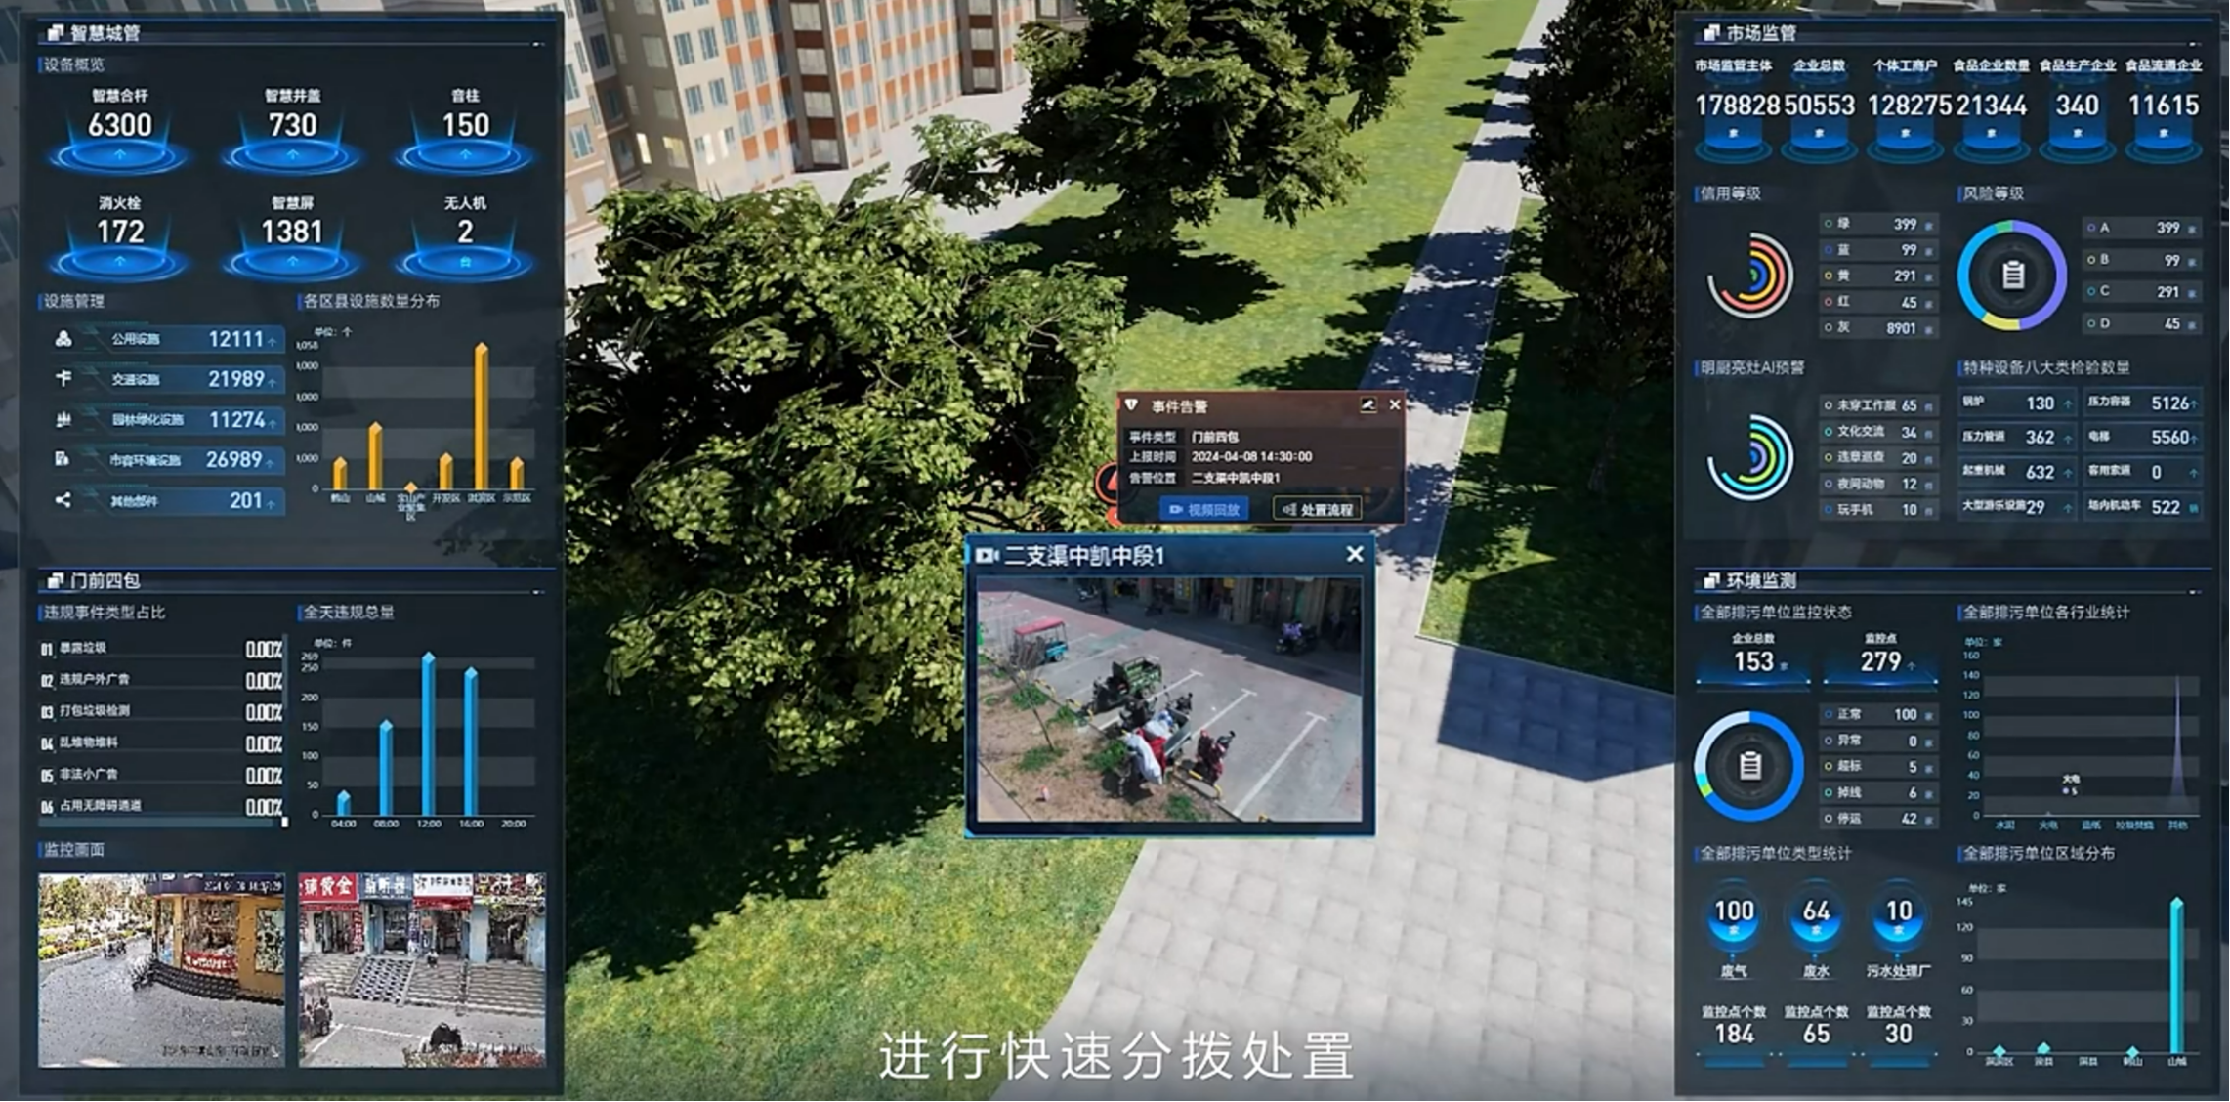
门前四包监管助手-大模型事件审核
采用小模型检测+大模型确认相结合的事件检测确认方式，小模型保证事件召回率，大模型提升识别准确率，将事件检测准确率从80%左右提升到95%以上。
单一事件检测
多事件检测复核
事件告警处置
店外经营
店外经营
疑似事件
沿街晾挂
乱搭棚伞
多事件检测
店外经营检测算法
占道经营
全图理解
可解释性可靠
乱堆物料
95%
70%
迁移泛化
垃圾箱溢满
机动车乱停放
机动车乱停放
疑似事件
……
城市治理事件预训练
机动车乱停放检测算法
VIT大模型
大量视频秒级抽帧实时检测
检测结果二次精准审核

Slide 4
门前四包监管助手-大模型处置核查
事件识别预警后，在规定时间内对事件进行大模型智能复核，自动核查事件处置情况，精准评估事件处置效果。
实现逻辑
解决的问题
事件派发
事件处理情况上报
大模型复核
事件归档
①：事件处置虚假上报；
②：事件处置流程时限不合规；
③：人工审核工作量大。
规定时间后
二次检测
是否完成
否
是
处置评估
价值成效
①：现场处置人员的事件处置流程是符合规定要求；
②：现场处置人员上传的过程资料数据是否合规；
③：现场处置人员处置时间节点是否满足要求。
打造智能化的事件处置监督手段，形成事件发现、告警、分拨、处置、审核全流程智能化闭环。

Slide 5
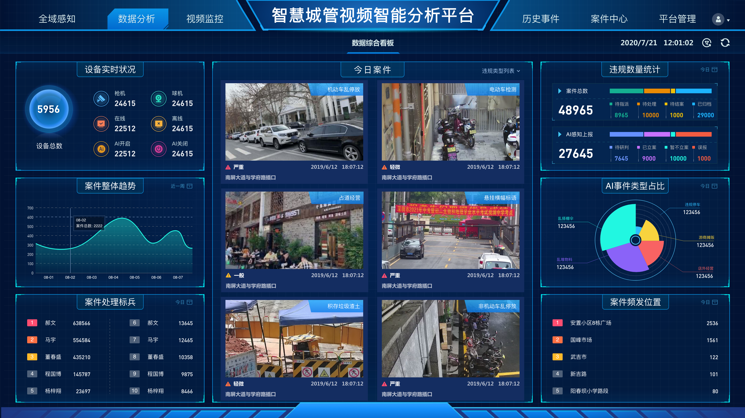
门前四包监管助手-大模型动态大屏
依托大模型智能助手，让监测分析研判动态化，让固化的感知大屏变得可灵活洞察、动态生成。
实现逻辑
解决的问题
城市管理视频智能分析系统
智慧治理视频智能分析系统
动态生成相关指标统计
①：预制大屏分析指标分析时段、维度固化；
②：数据下钻、事件定位人工操作步骤繁琐，难以快速获取结果；
③：系统操作繁琐，业务人员使用培训周期长，不易上手。
帮我查询2024-03-01到2024-03-15的数据
大屏首页已为您展示统计2024年3月1日至15日期间的秸秆焚烧告警及总体态势分析。
数据指标灵活对比分析
请对比显示最近两月的事件数据
以为你生成最近两月的是门前事件对比分析图表。
价值成效
①：数据分析展示灵活，“随时问、随时答”，快速响应多样化分析展示需要；
②：自然语言交互操作，便捷易用，快速获取操作结果。
利用大模型自然语言理解能力，通过构建Agent，将NL2SQL与大屏交互指令相结合，将自然语言查询转换为可执行的SQL语句和大屏操作指令，实现数据库灵活按需查询和大屏数据动态更新、交互操作。

Slide 6
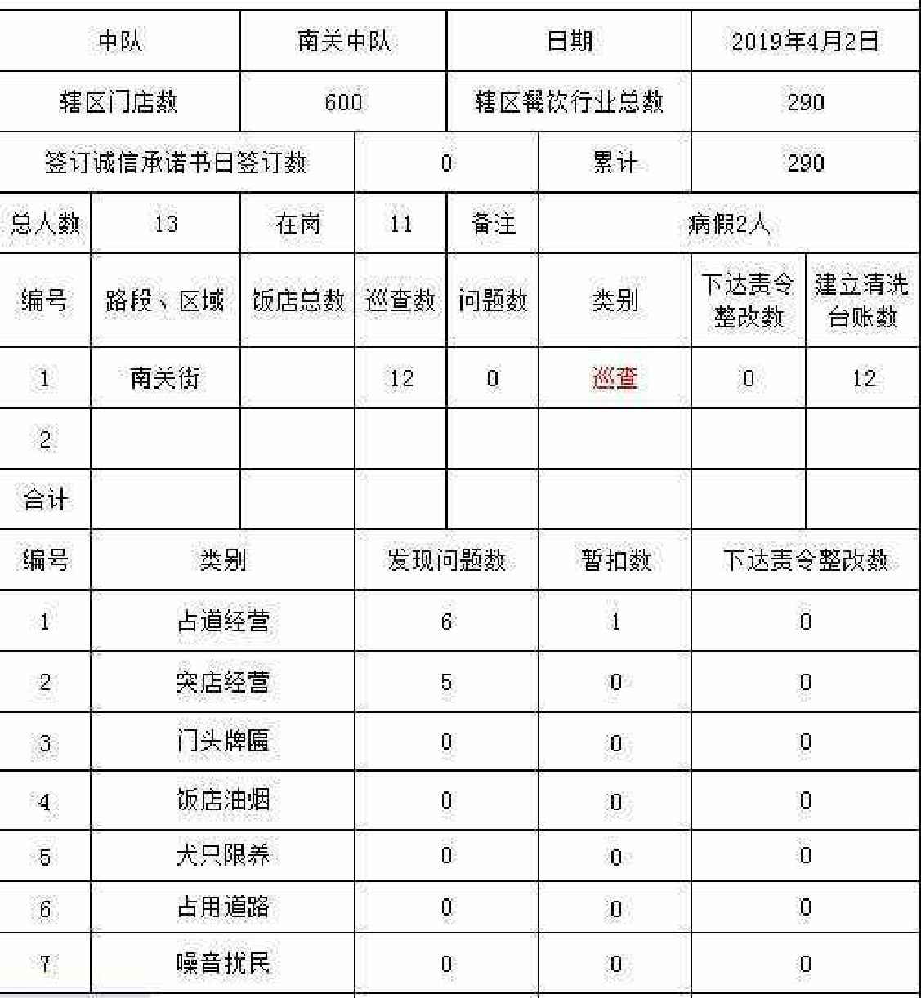
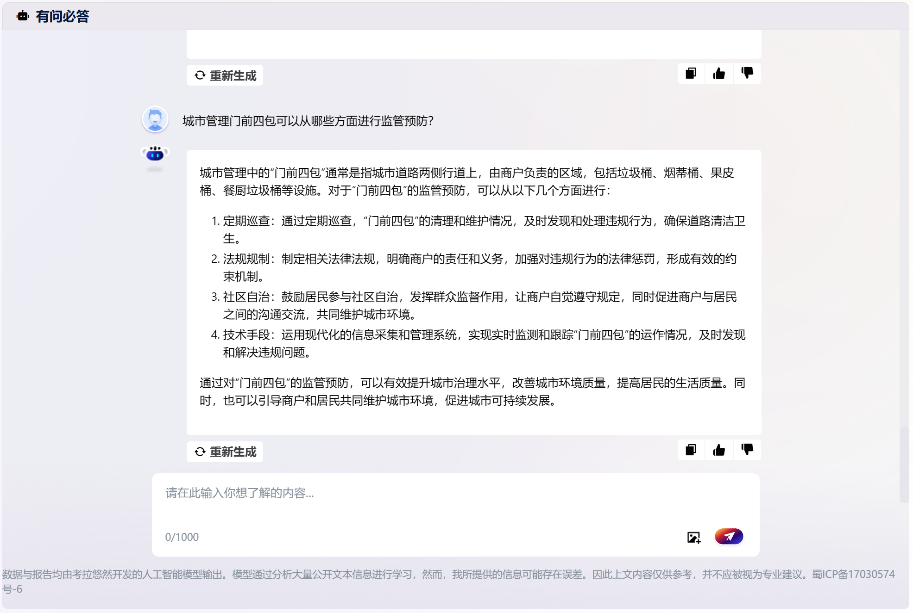
门前四包监管助手-大模型报告生成&业务问答
提供专用的大模型BI和文档生成服务，可跟据用户输入快速生成每日巡检报告等各种图表、报表、文档等内容。
实现逻辑
解决的问题
智能报告生成：
①：传统人工收集数据、整理信息、编写报告，生成效率低、准确性差、人力成本高、难以满足定制化需求；
②：业务知识问答需人工查找资料，传统问答系统预制问答对回答死板，缺乏复杂问题组织和回答能力。
通过数据预处理与特征提取，将门前四包事件数据转化为模型可理解形式；训练学习报告生成逻辑；模型根据数据和模板自动生成报告，实现高效、准确的报告生成。
业务知识问答
价值成效
通过预训练大模型理解自然语言问题，将问题转化为对知识库的查询，利用知识图谱中的实体、关系进行推理，快速检索并生成准确答案，实现高效智能问答。
①：将原本需要几天乃至一周进行人工统计编制，转变为分钟级的自动生成，准确性高、一致性好；
②：实现事件政策法规、处置流程、应急预案、总结报告等智能组织、检索与回答，快速指导事件处置与决策指挥。

